Slide 1
目标检测
邢文彪

Slide 2
目标检测
目标：
在给定的图片中精确找到物体所在位置，并标注出物体的类别
要解决的问题就是物体在哪里，是什么
挑战：
物体的尺寸变化范围很大
摆放物体的角度，姿态不定
可以出现在图片的任何地方
物体还可以是多个类别
技术演进
R-CNN -> Fast R-CNN -> Faster R-CNN

Slide 3
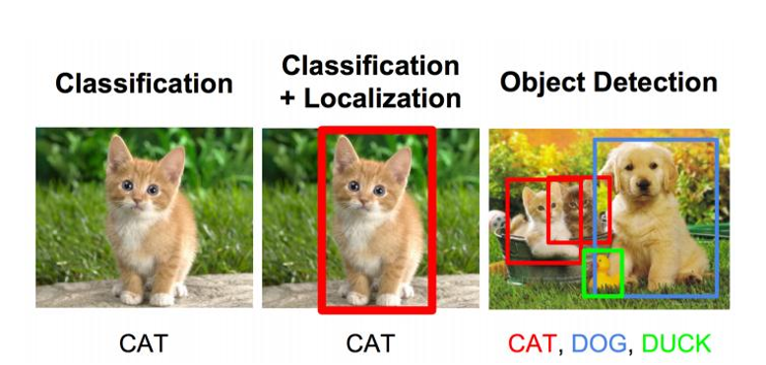
图像识别
要把图中的物体识别出来 – 对象识别
用方框框出它的位置 – 定位

Slide 4
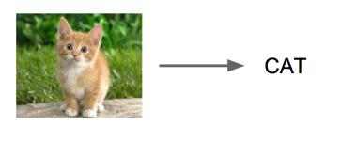
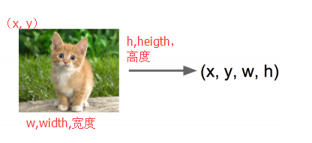

图像识别
处理过程
对象识别：
输入：原图片
输出：类别
定位：
输入：原图片
输出：方框在图片中的位置（x, y, w, h）
Notes:
卷积神经网络CNN已经帮我们完成了图像识别（判定是猫还是狗）的任务，重点是定位

Slide 5
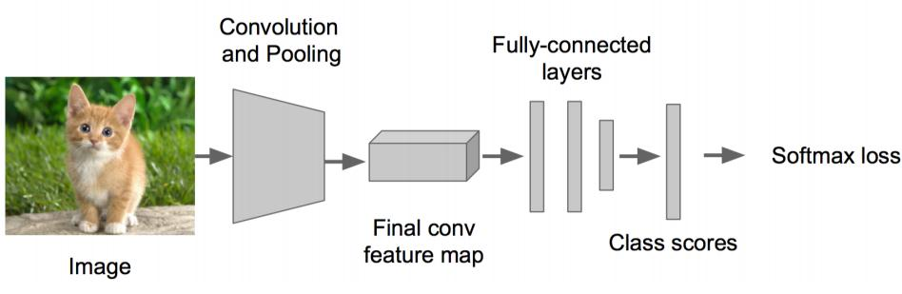
对象识别
对象识别
分类问题（classification）
Notes:
卷积神经网络CNN已经帮我们完成了图像识别（判定是猫还是狗）的任务，重点是定位

Slide 6
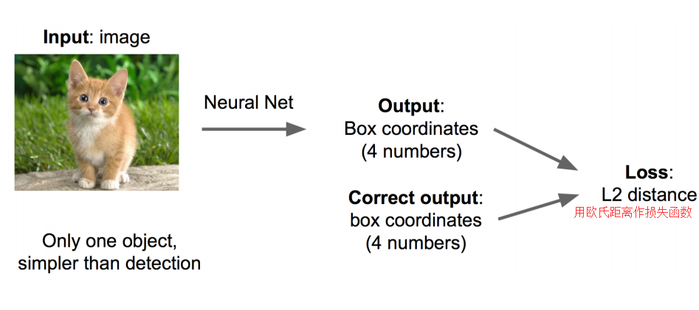
对象定位
定位（localization）
回归问题（Regression）
Notes:
卷积神经网络CNN已经帮我们完成了图像识别（判定是猫还是狗）的任务，重点是定位

Slide 7
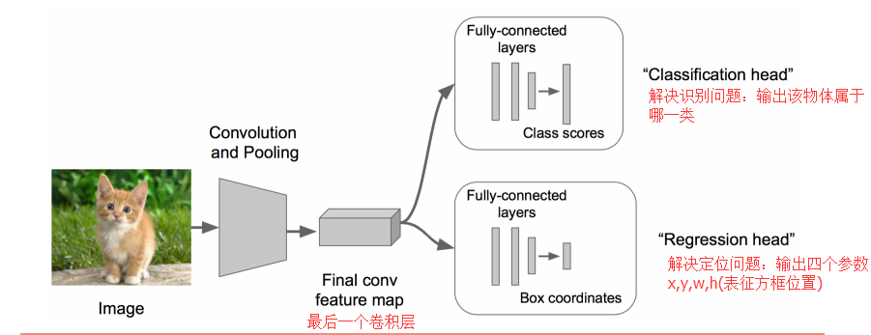
图像识别
处理过程
图像识别（classification）：
定位（ Regression ）：
Notes:
但是，回归太难了，没法做；而且regression的训练参数收敛的时间要长得多，所以上面的网络采取了用classification的网络来计算出网络共同部分的连接权值。

Slide 8
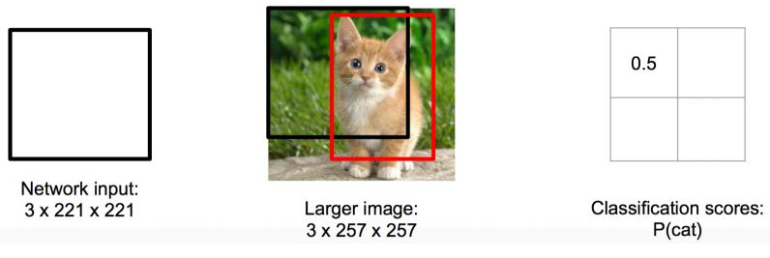
对象定位
定位（localization）
分类问题（ classification ）
取不同的大小的框
框出现在不同的位置，得出这个框的判定得分
取得分最高的那个框

Slide 9
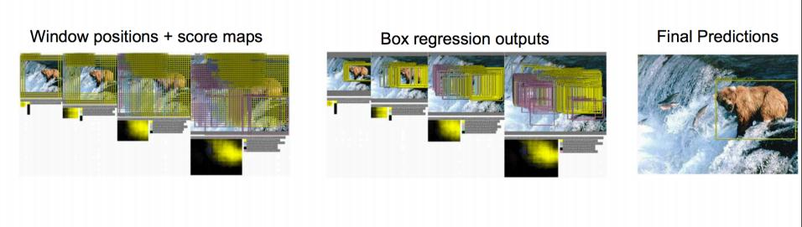
对象定位
定位（localization）
取框
Notes:
对一张图片，用各种大小的框（遍历整张图片）将图片截取出来，输入到CNN，然后CNN会输出这个框的得分（classification）以及这个框图片对应的x,y,h,w（regression）

Slide 10
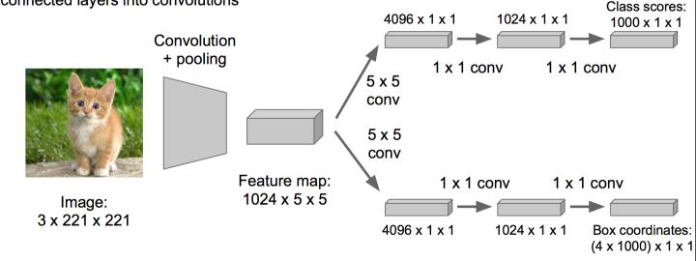
对象定位
定位（localization）
全连接层改为卷积层
Notes:
把全连接层改为卷积层，这样可以提提速

Slide 11
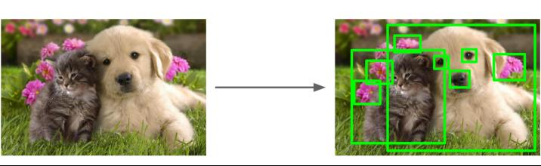
多对象定位
多物体识别+定位多个物体
找出可能含有物体的框，避免穷举

Slide 12
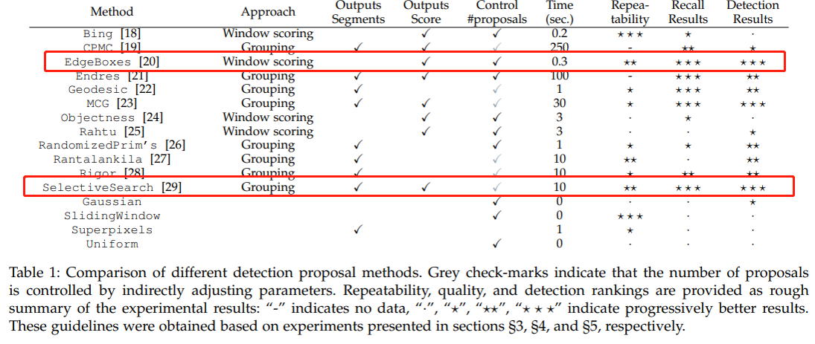
候选区域（推荐）
方法
Hosang, Jan , et al. "What makes for effective detection proposals?." IEEE Transactions on Pattern Analysis & Machine Intelligence 38.4(2015):814.

Slide 13
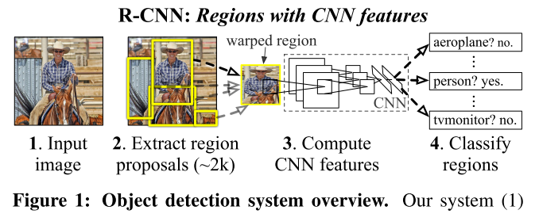
R-CNN
方法：
对于测试图像利用选择性搜索算法提取候选区域（Region Proposal）
将候选区域缩放成统一的大小（227x227）并输入到CNN
将CNN的fc7层的输出作为特征
将特征输入到SVM进行分类
R. Girshick, J. Donahue, T. Darrell, and J. Malik, “Rich feature hierarchies for accurate object detection and semantic segmentation,” in IEEE Conference on Computer Vision and Pattern Recognition (CVPR), 2014.

Slide 14
R-CNN
步骤：
训练（或者下载）一个分类模型
对该模型做fine-tuning
修改分类数目
删除全连接层
特征提取
训练一个SVM分类器（二分类）来判断这个候选框里物体的类别
使用回归器精细修正候选框位置
对于每一个类，训练一个线性回归模型去判定这个框是否框得完美
R. Girshick, J. Donahue, T. Darrell, and J. Malik, “Rich feature hierarchies for accurate object detection and semantic segmentation,” in IEEE Conference on Computer Vision and Pattern Recognition (CVPR), 2014.
Notes:
R-CNN虽然不再像传统方法那样穷举，但R-CNN流程的第一步中对原始图片通过Selective Search提取的候选框region proposal多达2000个左右，而这2000个候选框每个框都需要进行CNN提特征+SVM分类，计算量很大，导致R-CNN检测速度很慢，一张图都需要47s。

Slide 15
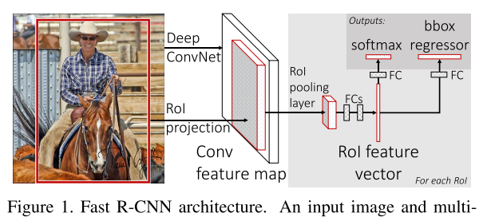
Fast R-CNN
方法
引入 ROI 层，对大小不同的 region 都提取一个固定维度的特征表示
使用 softmax 替代SVM分类，同时引入多任务损失函数边框回归，这样整个的训练过程是端到端的(除去region proposal提取阶段)
R. Girshick, “Fast R-CNN,” in IEEE International Conference on Computer Vision (ICCV), 2015.

Slide 16
Fast R-CNN
改进：
R-CNN中每一个候选框都要独自经过CNN，耗时非常多
Fast R-CNN中共享卷积层，不需要每一个候选框都当做输入进入CNN，仅仅在最后一个卷积层得到每个候选框的特征
R. Girshick, “Fast R-CNN,” in IEEE International Conference on Computer Vision (ICCV), 2015.

Slide 17
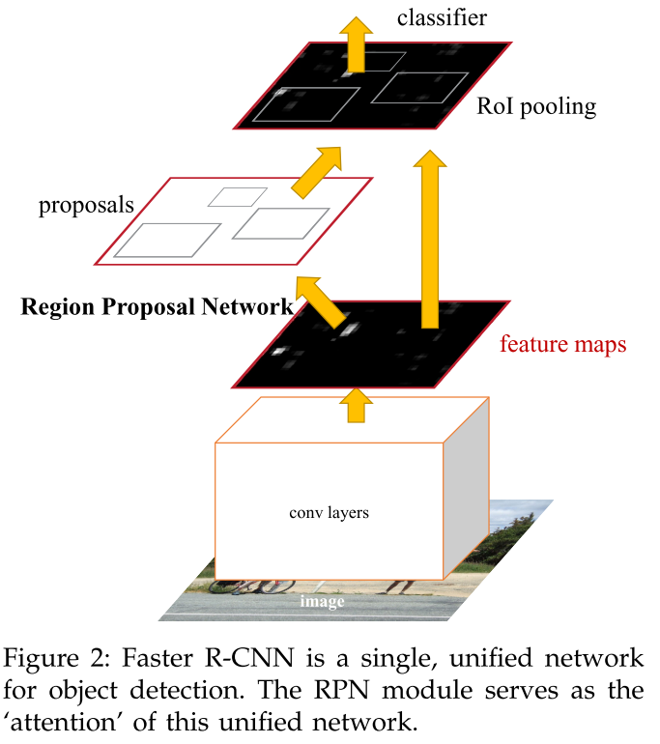
Faster R-CNN
方法
引入 RPN，替换选择性搜索
引入anchor box应对目标形状的变化问题
Ren, Shaoqing, et al. "Faster R-CNN: Towards Real-Time Object Detection with Region Proposal Networks." IEEE Transactions on Pattern Analysis & Machine Intelligence 39.6(2015):1137-1149.
Notes:
anchor就是位置和大小固定的box，可以理解成事先设置好的固定的proposal

Slide 18
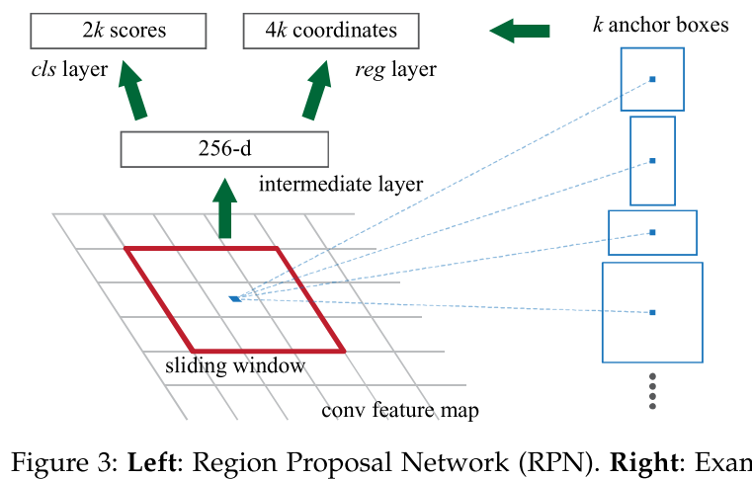
Faster R-CNN
RPN
在feature map上滑动窗口
建一个神经网络用于物体分类+框位置的回归
滑动窗口的位置提供了物体的大体位置信息
框的回归提供了框更精确的位置
Ren, Shaoqing, et al. "Faster R-CNN: Towards Real-Time Object Detection with Region Proposal Networks." IEEE Transactions on Pattern Analysis & Machine Intelligence 39.6(2015):1137-1149.

Slide 19
Faster R-CNN
NMS
设所有的框都没有被抑制，所有框按照 score 从大到小排序。
从分数最高的框开始遍历：对于每一个框，如果该框没有被抑制，就将所有与它 IoU 大于 thresh 的框设为抑制。
返回没被抑制的框
Notes:
非极大值抑制

Slide 20
Conclusion
R-CNN
在图像中确定约1000-2000个候选框 (使用选择性搜索)
每个候选框内图像块缩放至相同大小，并输入到CNN内进行特征提取
对候选框中提取出的特征，使用分类器判别是否属于一个特定类
对于属于某一类别的候选框，用回归器进一步调整其位置
Fast R-CNN
在图像中确定约1000-2000个候选框 (使用选择性搜索)
对整张图片输进CNN，得到feature map
找到每个候选框在feature map上的映射patch，将此patch作为每个候选框的卷积特征输入 ROI
对候选框中提取出的特征，使用分类器判别是否属于一个特定类
对于属于某一类别的候选框，用回归器进一步调整其位置
Faster R-CNN
对整张图片输进CNN，得到feature map
卷积特征输入到RPN，得到候选框的特征信息
对候选框中提取出的特征，使用分类器判别是否属于一个特定类
对于属于某一类别的候选框，用回归器进一步调整其位置

Slide 21
基于深度学习的回归方法
YOLO
SSD
Redmon, Joseph , et al. "You Only Look Once: Unified, Real-Time Object Detection." (CVPR2015).
Liu, Wei , et al. "SSD: Single Shot MultiBox Detector." (ECCV2016).

